Slide 1

微分方程
— 积分问题
推广
— 微分方程问题

Slide 2
§7.1 微分方程的基本概念
几何问题
引例
物理问题
微分方程的基本概念

Slide 3
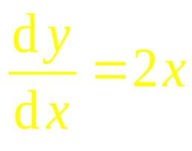


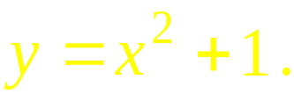
引例1.
一曲线通过点(1,2) ,在该曲线上任意点处的
切线斜率为 2x , 求该曲线的方程 .
解: 设所求曲线方程为 y = y(x) , 则有如下关系式:
①
②
由 ① 得
(C为任意常数)
由 ② 得 C = 1,
因此所求曲线方程为

Slide 4
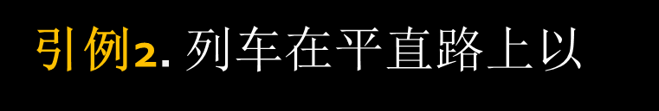




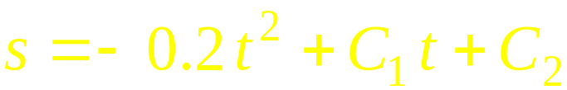

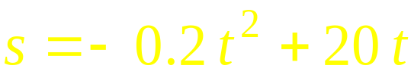
的速度行驶, 制动时
获得加速度
求制动后列车的运动规律.
解: 设列车在制动后 t 秒行驶了s 米 ,
即求 s = s (t) .
已知
由前一式两次积分, 可得
利用后两式可得
因此所求运动规律为
说明: 利用这一规律可求出制动后多少时间列车才
能停住 ,
以及制动后行驶了多少路程 .
Notes:
P321.例2

Slide 5
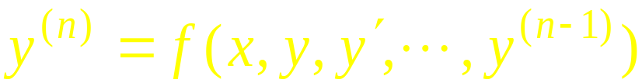
微分方程的基本概念
定义7.1
含未知函数及其导数或微分的方程叫做微分方程 .
实质: 联系自变量,未知函数以及未知函数的某些导数(或微分)之间的关系式.
常微分方程
(本章内容)
分类1
偏微分方程
微分方程的阶: 微分方程中出现的未知函数的最高阶 导数的阶数称之.
分类2
一阶微分方程：
高阶(n)微分方程：
或

Slide 6
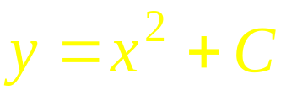
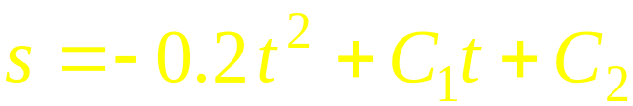
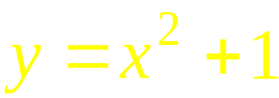
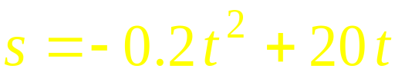
定义7.2
微分方程的解
— 带入方程能使方程成为恒等式的函数.
通解
— 解中所含独立的任意常数的个数与方程
的阶数相同.
特解
— 确定了通解中任意常数以后的解,
微分方程的解的图形是一条曲线，叫做微分方程的积分曲线.
定义7.3
初值条件
— 用来确定通解中任意常数的条件.
引例1
引例2
通解:
特解:

Slide 7
初值（或柯西）问题: 求微分方程满足初始条件的解的问题.
一阶:
过定点的积分曲线;
二阶:
过定点且在定点的切线的斜率为定值的积分曲线.

Slide 8












例1. 验证函数
是微分方程
的解,
并求满足初始条件
的特解 .
解:
这说明
是方程的解 .
是两个独立的任意常数,
故它是方程的通解.
利用初始条件易得:
故所求特解为

Slide 9






且线段 PQ 被 y 轴平分,
求所满足的微分方程 .
解: 如图所示,
点 P(x, y) 处的法线方程为
令 Y = 0 , 得 Q 点的横坐标
即

